Slide 1



TRƯỜNG TIỂU HỌC ……
CHÀO MỪNG QUÝ THẦY CÔ
VỀ DỰ GIỜ THĂM LỚP
Môn Công nghệ lớp 3
BÀI 2: SỬ DỤNG ĐÈN HỌC (T2)
Giáo viên:……………………………………
Lớp: 3

Slide 2


Slide 3
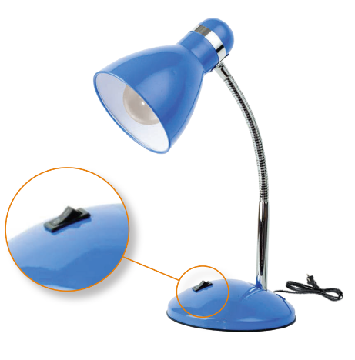
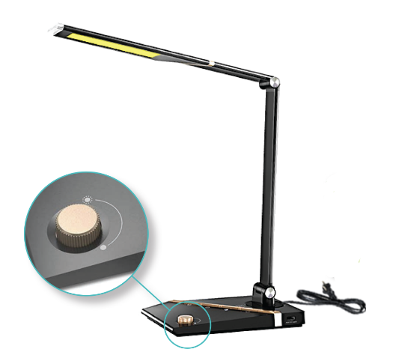
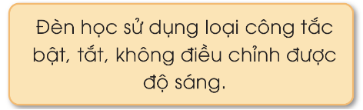

Thứ……ngày…..tháng…..năm…….
CÔNG NGHỆ
Bài 2: SỬ DỤNG ĐÈN HỌC (T2)
1. Một số loại đèn học.
So sánh điểm giống nhau và khác nhau của hai loại đèn.
Loại đèn thứ nhất: công tắc chỉ có thể bật hoặc tắt
Loại đèn thứ hai: công tắc vừa bật, tắt vừa điều chỉnh được độ sáng.

Slide 4

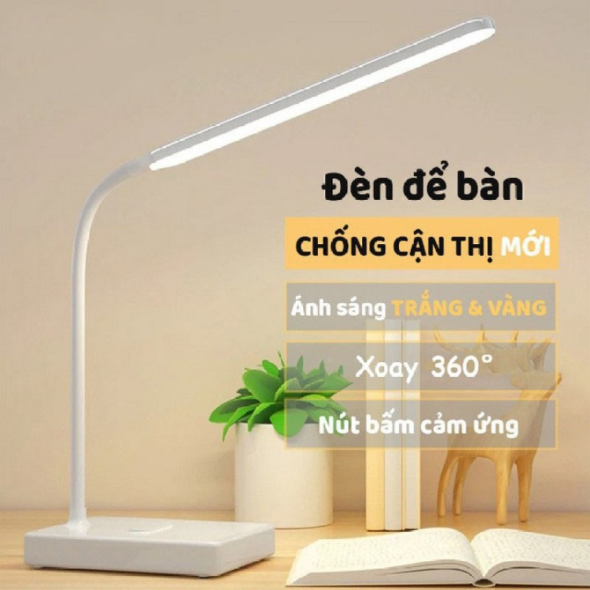
Thứ……ngày…..tháng…..năm…….
CÔNG NGHỆ
Bài 2: SỬ DỤNG ĐÈN HỌC (T2)
1. Một số loại đèn học.
Chúng ta thấy có rất nhiều các loại đèn học: có loại tích hợp cả hộp bút, có loại nút tắt bật bằng cảm ứng,....

Slide 5
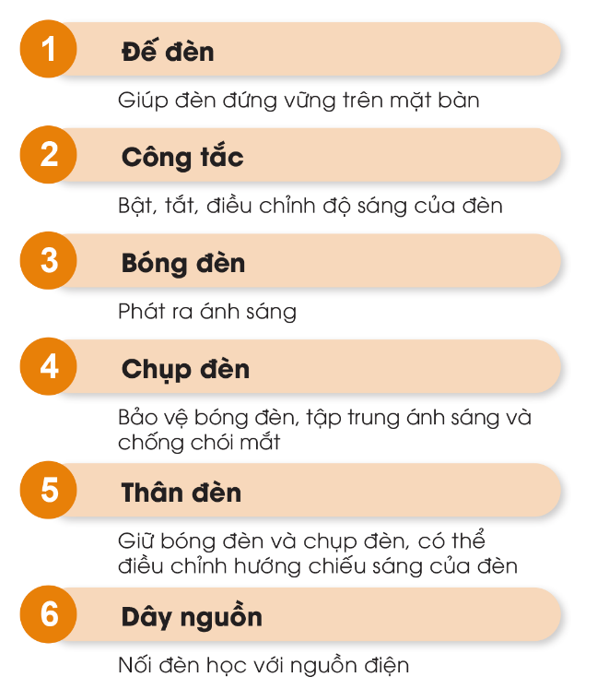
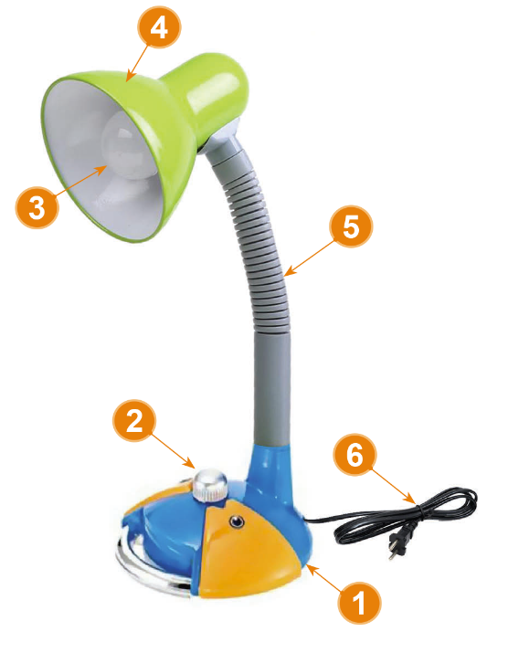
Thứ……ngày…..tháng…..năm…….
CÔNG NGHỆ
Bài 2: SỬ DỤNG ĐÈN HỌC (T2)
2. Các bộ phận chính của đèn học.
Dựa vào hình và các thông tin dưới đây, hãy chỉ các bộ phận chính của đèn học và nêu tác dụng của từng bộ phận?
Đế đèn: giúp đèn đứng vững trên mặt bàn..
Công tác: Bật, tắt, điều chỉnh độ sáng của đèn.
Bóng đèn: phát ra ánh sáng.
Chụp đèn: bảo vệ bóng đèn, tập trung ánh sáng và chống chói mắt.
Thân đèn: giữ bóng đèn và chụp đèn, có thể điều chỉnh hướng chiếu sáng của đèn.
Dây nguồn: phát ra ánh sáng.

Slide 6
Thứ……ngày…..tháng…..năm…….
CÔNG NGHỆ
Bài 2: SỬ DỤNG ĐÈN HỌC (T2)
2. Các bộ phận chính của đèn học.
Bộ phận nào dùng để bật, tắt và điều chỉnh độ sáng của đèn?
Công tác: Bật, tắt, điều chỉnh độ sáng của đèn.
Thân đèn có tác dụng như thế nào?
Thân đèn: giữ bóng đèn và chụp đèn, có thể điều chỉnh hướng chiếu sáng của đèn.

Slide 7
Thứ……ngày…..tháng…..năm…….
CÔNG NGHỆ
Bài 2: SỬ DỤNG ĐÈN HỌC (T2)
2. Các bộ phận chính của đèn học.
Qua tìm hiểu về các bộ phận của đèn học chúng ta thấy đèn học có 6 bộ phận: Đế đèn, công tắc, bóng đèn, chụp đèn, thân đèn, dây nguồn.

Slide 8
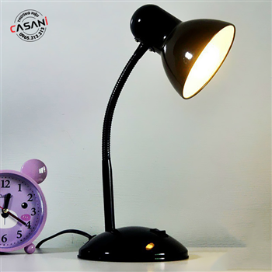
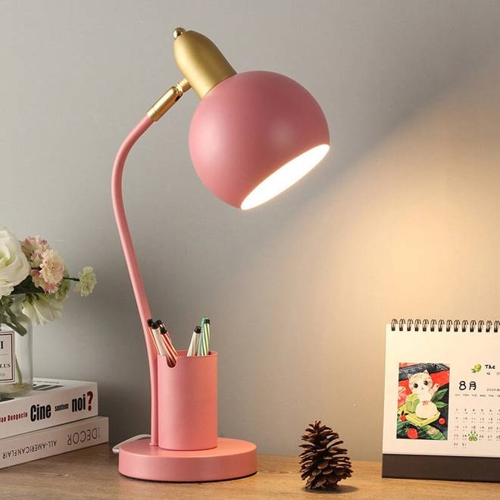
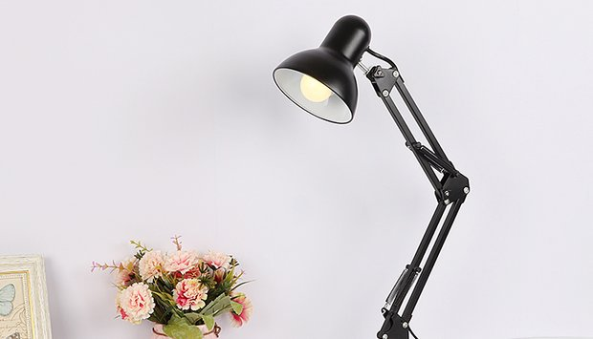
Thứ……ngày…..tháng…..năm…….
CÔNG NGHỆ
Bài 2: SỬ DỤNG ĐÈN HỌC (T2)

Slide 9

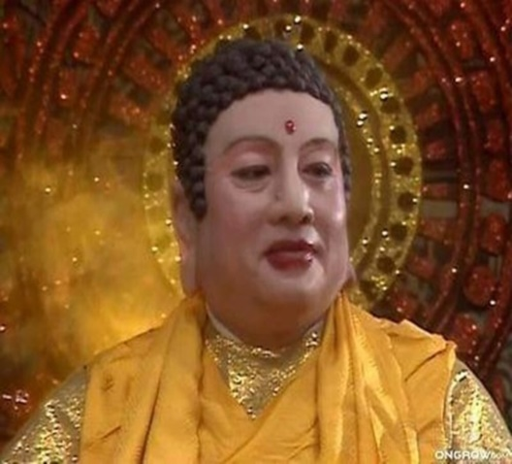
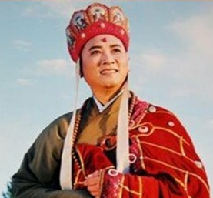
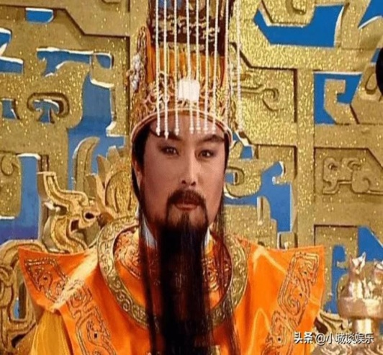
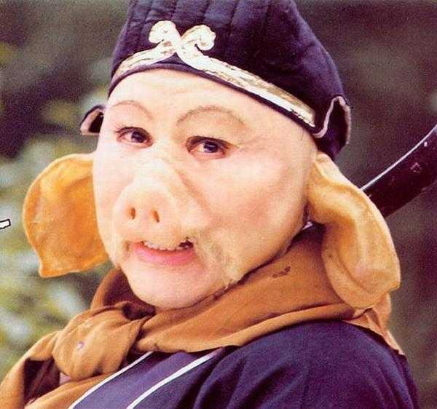
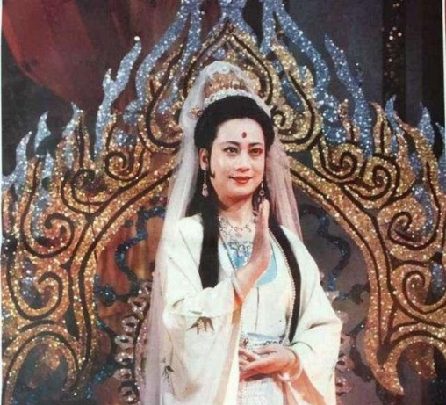
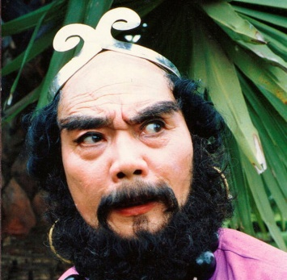
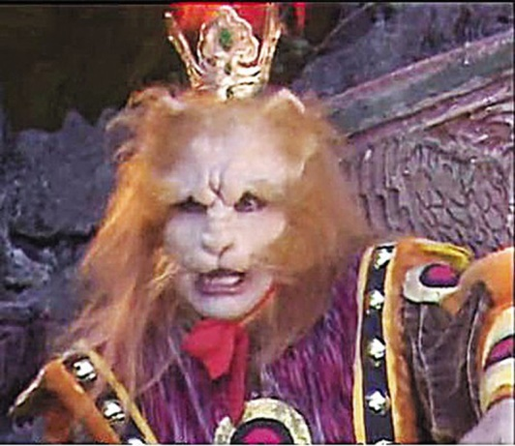
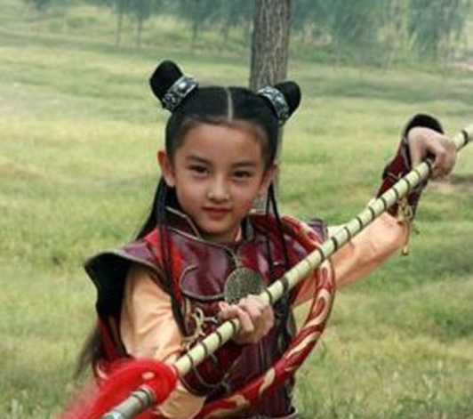
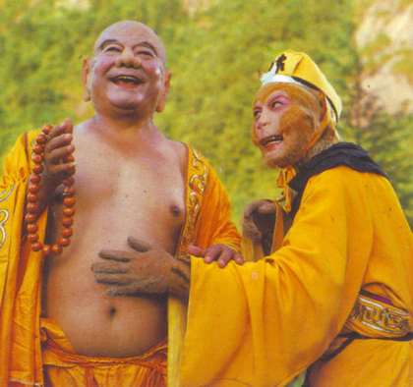
Thứ……ngày…..tháng…..năm…….
TỰ NHIÊN VÀ XÃ HỘI
TRÒ CHƠI: TÂY DU KÍ

Slide 10

XIN CHÂN THÀNH CẢM ƠN
QUÝ THẦY CÔ GIÁO VÀ CÁC EM

